Slide 1

النظم المتكاملة للمؤسسات
د. أحمد محمد الشريف
نظام التعليم المطور للانتساب
كلية إدارة الأعمال
قسم نظم المعلومات الإدارية
1

Slide 2
المحاضرة الخامسة
دورة حياة تطوير النظم 2
DEVELOPMENT LIFE CYCLE

Slide 3
دورة حياة النظم المتكاملة لتخطيط موارد المؤسسات التقليدية
مرحلة تحليل وتصميم النظام
يتم اتخاذ قرار فيما يخص البرمجيات وكذلك تعيين الاستشاريين
تحليل متطلبات المستخدمين User Requirements
مطابقة المتطلبات مع النظام وتحديد اوجه الخلاف بين اجراءات العمل BP الحالية وتلك المطبقة بالنظام
تصميم خطة لإدارة التغيير بالاضافة الى قائمة بالعمليات الموجودة بالنظام والشاشات والتقارير التي يوفرها النظام
تحويل البيانات Date Conversion
تحويل النظام System Conversion
التدريب

Slide 4
دورة حياة النظم المتكاملة لتخطيط موارد المؤسسات التقليدية
مرحلة الاقتناء والتطوير
شراء الرخص وبناء النسخة الانتاجية وتوفيرها للمستخدمين
يتم في هذه المرحلة تنفيذ المهام التي تم تحديدها في مرحلة تحليل أوجه الخلاف بين ما يوفره النظام ومتطلبات الموظفين
يقوم فريق إدارة التغيير بالعمل مع المستخدمين لتنفيذ التغييرات الضرورية على اجراءات العمل BP
يقوم فريق البيانات Data Team بالعمل على ترحيل البيانات Data Migration من النظام القديم الى النظام الجديد
يجب اعداد النظام Configuration مع الاخذ بعين الاعتبار الجانب الامني

Slide 5
دورة حياة النظم المتكاملة لتخطيط موارد المؤسسات التقليدية
مرحلة التنفيذ
التركيز على تنصيب وتوفير النظام للمستخدمين النهائيين
تحويل النظام System Conversion ( 4 حالات):
مرحلية Phased
نموذجية Pilot
متوازية Parallel
مباشرة Big bang
- التغذية الراجعة من استخدام النظام يتم إيفادها الى فريق الدعم أو ما بعد التنفيذ

Slide 6
دورة حياة النظم المتكاملة لتخطيط موارد المؤسسات التقليدية
List of Scopes and Commitments
تحليل أوجه الخلاف (أو دراسة تحليلية للفجوات) Gap Analysis | تقييم الوظائف الموجودة بالنظام ومقارنتها مع اجراءات العمل الضرورية لتشغيل الأعمال
الإطار الفزيائي Physical Scope | يتم تحديد المواقع و موقعها الجغرافي وعدد المستخدمين في كل موقع
إطار إعادة الهندسة عمليات BPR | دراسة إمكانية تحسين إجراءات العمل الحالية أو استبدالها أو التخلص منها كذلك يتم دراسة المستخدمين والاقسام والمواقع التي يتم استهدافها
الإطار الفني | دراسة حجم التغييرات التي ستطرأ على نظام الـERP وتحديد الاجراءات التي يتم استعمالها دون ان يطرأ عليها أي تغيير (كم هي) وتحديد الاجراءات التي يتم تخصيصها Customizations
اطار الموارد | دراسة وتحديد زمن التنفيذ والميزانية التي يجب حشدها للمشروع
إطار التنفيذ | تحديد الوحدات Modules التي يتم تنفيذها وطريقة ربطها بالنظام القديم

Slide 7
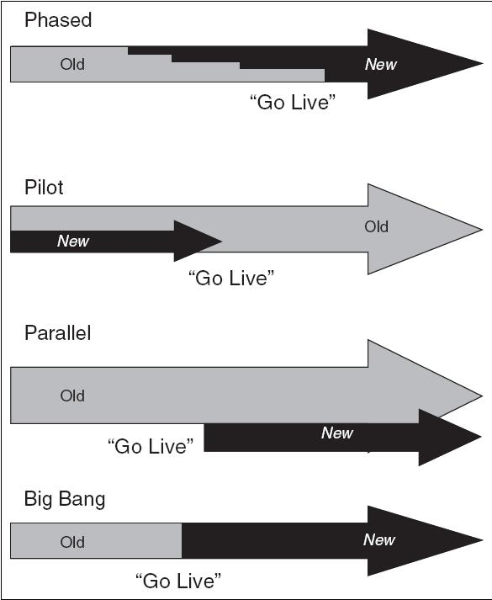
دورة حياة النظم المتكاملة لتخطيط موارد المؤسسات التقليدية
ERP Conversion Approaches

Slide 8
دورة حياة النظم المتكاملة لتخطيط موارد المؤسسات التقليدية
مرحلة التشغيلOperation Stage
يعتبر تسليم النظام أو نقل التكنولوجيا Technology transfer أهم نشاط فيما يخص الدعم للنظام الجديد حيث يتم ترحيل دعم النظام migration الى مكتب المساعدة Help Desk تحت إشراف فريق الدعم الفني
يتم تدريب مستخدمين جدد على استخدام وحدات Modules النظام الجديد التي يتم تسليمها
تتم إدارة الاصدارات releases الجديدة للنظام ويتم تنصيب الرقع البرمجية Software Patches والترقيات Upgrades
يتم إدارة ومتابعة العقد مع المورد

Slide 9
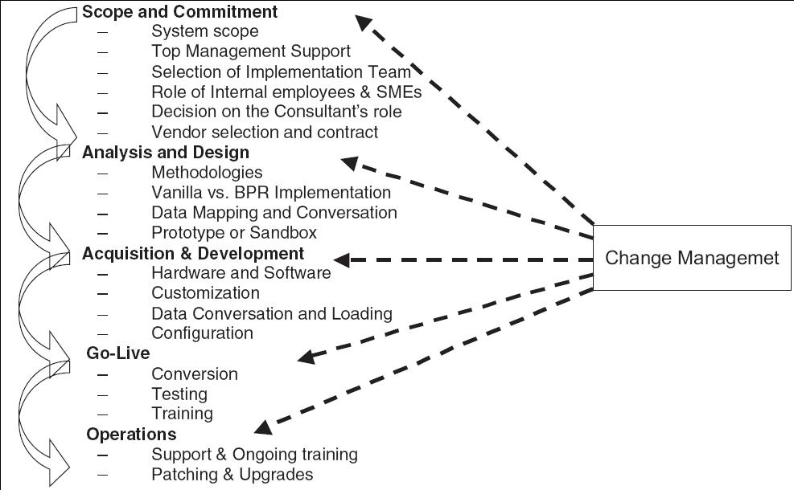
دورة حياة النظم المتكاملة لتخطيط موارد المؤسسات التقليدية
ERP Life Cycle Phases Summary

Slide 10
Role of Change Management دور إدارة التغيير
يفشل النظام في أغلب الحالات التي لا تؤخذ فيها عملية إدارة التغيير بعين الاعتبار منذ المراحل الاولى
يجب تكوين رؤية لإدارة التغيير منذ المرحلة الأولى ومن ثم تتم مراجعتها ومراقبتها وتنفيذها باستمرار
يتمثل دور المدراء التنفيذيون المستخدمين في العمل مع فريق المشروع وتوجيه فريق التنفيذ فيما يخص كل النشاطات عملية ادارة التغيير
يعتبر دعم الادارة العليا وكذلك مهارات فريق ادارة التغيير عوامل مهمة جدا في انجاح المشروع

Slide 11
منهجيات تنفيذ نظم الــERP
الحل الجامع Total Solution
المراحل
اقتراح القيمة Value Proposition: هل الحل معقول من وجهة نظر الأعمال؟؟
التحقق الواقعي Reality Check : هل المنظمة جاهزة ومستعدة للتغيير؟؟
طريقة المحاذاة Aligned Approach : تحديد التوقعات الصحيحة فيما يخص القيمة سواء على المدى القصير أو الطويل
البعد الخاص بنجاح المشروع Success Dimension : الخليط الصحيح من الأشخاص، المهارات ، الطرق وإدارة الفريق
تقديم القيمة Delivering Value : تقييم النتائج الاحتفال بالنجاح

Slide 12
منهجيات تنفيذ نظم الــERP
المسار السريع Fast Track
المراحل
تحديد إطار المشروع والتخطيط Scoping and Planning : تعريف المشروع وتحديد إطاره تبدأ عملية التخطيط
الرؤية والاستهداف Visioning and Targeting : تحتاج الى التقييم يتم تحديد الرؤية والاهداف
إعادة التصميم Redesign : تصميم وتطوير البرمجيات
الاعدادات Configuration تطوير النظم التكامل وتخطيط اختبار النظام
الاختبار والتسليم : اختبار التكامل تسليم النظام والاعمال Business and system delivery

Slide 13
منهجيات تنفيذ نظم الــERP
المسار السريع Fast Track
المجالات
ادارة المشروع ( تنظيم المشروع ، إدارة المخاطر، التخطيط، التواصل، الميزانية، ضمان الجودة)
معمارية تقنية المعلومات (اختيار المعدات والشبكات، التنصيب، العمليات، التصميم، التطوير، التنصيب)
نزاهة النظم والعمليات Process and systems integrity (الأمن التحكم والتدقيق Audit
الريادة في التغيير Change Leadership الريادة الالتزام ،جاهزية التغيير السياسات وتقييم الاداء
التدريب والتوثيق

Slide 14
منهجيات تنفيذ نظم الــERP
منهجية ساب السريعة Accelerated SAP (ASAP)
التحضير للمشروع حيث تشمل التخطيط وتقييم الجاهزية التنظيمية Organizational Readiness
مخطط الأعمال Business Blueprint يتم تسليم من طرف المهندس مجموعة الأدوات الخاصة بالإجراءات الموجودة بالنظام BP’s
التنفيذ يتم الشروع في خطوات اعدادات النظام وذلك حسب مخطط الاعمال لنظام R3
التحضير النهائي حيث يتم ضبط النظام واجراء التعديلات اللازمة Fine Tuning
القيام بالنظام والشروع في الدعم ويتم تطوير الاجراءات والطرق التقييمية لتقييم فوائد الاستثمار في النظام وذلك بصفة مستمرة

Slide 15
منهجية تكامل الاعمال Business Integration Methodology
منهجية تكامل الاعمال ِAccenture) )
- مرحلة التخطيط وتساعد في تعريف وتحديد الاستراتيجيات المناسبة وكذلك الاتجاهات لتحقيق الميزات التنافسية للمنظمة وبناء نموذج القيمة للمساهمين stakeholder value
مرحلة تسليم النظام ويتم خلال هذه المرحلة ترجمة معمارية الاعمال Business Architecture الى قدرة تجارية Business Capability
مرحلة الادارة Managing Phase يتم توجيه وتنسيق نشاطات المراحل السابقة الثلاثة لتحقيق نتائج أحسن
مرحلة التشغيل ويتم تشغيل قدرات الاعمال الجديدة والتي تم العمل عليها في مرحلة التسليم

Slide 16
مقارنة دورة حياة تطوير النظم التقليدية والخاصة بنظم الـERP
 | دورة حياة تطوير النظم التقليدية SDLC | دورة حياة نظم الــERP
الهدف Goal | تطوير نظام جديد لدعم متطلبات المنظمة | تنفيذ نظام شبه جاهز لدعم متطلبات المنظمة
التحليل Analysis | تقييم حاجة المستخدمين من خلال الملاحظة المقابلات مع المستخدمين وذلك لتحديد مواصفات النظام الجديد | يتم التحليل والتقييم من طرف المورد للتغييرات اللازمة التي ستطرأ على إجراءات الاعمال BP
التصميم Design | تطوير معمارية جديدة للنظام والواجهات الخاصة بالمستخدمين وكذلك أدوات إنشاء التقاريرReporting Tools | التنصيب والتخصيص Installation and Customization لنظام الـERP وترحيل البيانات وكذلك استراتيجيات ادارة التغيير
التنفيذ Implementation | اقتناء المعدات والبرمجيات وتطوير التطبيقات والتنصيب واختبار النظام وتدريب المستخدمين | القيام بالنظام “Go Live” التحول وتسليم النظام للمستخدمين وتدريب الموظفين والتحول الى البيئة الجديدة

Slide 17
مقارنة دورة حياة تطوير النظم التقليدية والخاصة بنظم الـERP
 | دورة حياة تطوير النظم التقليدية SDLC | دورة حياة نظم الــERP
دور الاستشاريين Consultant role | الدعم الفني خلال مرحلة التصميم والتنفيذ | ادارة التغيير وتغيير الاجراءات والدعم الفني من البداية الى نهاية المشروع
دور الادارة Management Role | اشراف محدود والدعم | الاشراف الكامل والشامل والتدخل خاصة في ادارة التغيير
دور المستخدم النهائي | انشاء مجموعة واحدة لتزويد الفريق بالمدخلات خلال مختلف المراحل وخاصة في مرحلة التنفيذ | عدة مجموعات مثل المدراء التنفيذيون والمستخدمون المتقدمون Advanced users ومستخدمي الخدمات الذاتية ا
دور العمليات Operations | صيانة وترقية النظام وتقديم الدعم | صيانة وترقية النظام ومراقبة استراتيجية ادارة التغيير

Slide 18
ادارة المشروع
وجوب وجود خطة واضحة للمشروع وكذلك هيكل للتقارير Reporting Structure وذلك للتأكد بأن المشروع يلقى الاهتمام الضروري لنجاحه
يجب على صاحب المشروع الذي يتمثل في لجنة التسيير والتوجيه Steering Committee تطوير سلم إداري hierarchy والمسئوليات المناطة بمختلف الاشخاص
تتوفر في عدة منظمات فريق لإدارة المشاريع على مستوى تقنية المعلومات
يتكون الفريق الفني والوظيفي Functional وفريق ادارة التغيير من الموظفين من مختلف الاقسام وكذلك من موظفين جدد يتم استقطابهم وكذلك الاستشاريون
-

Slide 19
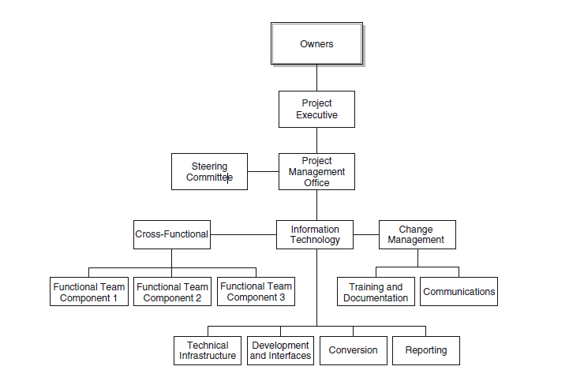
ادارة المشروع
4-8 Project Organization

Slide 20
بحمد الله

